Slide 1
Kurzschilderung des Fallbeispiels
Im Folgenden wird genauer auf den Fall von Daniel eingegangen. Daniel ist 11 Jahre alt und7 in der 5. Klasse auf einem Gymnasium. Zuhause werden bei ihm mehrere Sprachen gesprochen. Zu seinen Familiensprachen zählen türkisch und russisch. Deutsch wird von den Eltern nur gebrochen gesprochen und der Vater ist auf Grund seines Berufs als Diplomat nur selten daheim. Daniel hat schon seit der Grundschule Schwierigkeiten in sprachgebundenen Fächern. Aufgrund von Sprachentwicklungsrückständen wurde er auch ein Jahr später eingeschult. Nach dem Übertritt auf das Gymnasium tut er sich weiterhin schwer in Englisch und Deutsch. In allen anderen Fächern hat er gute Leistungen. Auffällig bei Daniel ist, dass er erhebliche Schwierigkeiten im flüssigen Lesen und kaum Ausdrucksschwäche in der mündlichen Sprache hat. In seinen schriftlichen Beiträgen fallen erhebliche Satzbau- und Grammatikschwierigkeiten auf und er beteiligt sich selten am Unterricht, was eventuell auf Verständnisprobleme zurückzuführen ist.
Diagnostische Fragestellung: Was möchte ich überprüfen?
Um die Frage beantworten zu können, was nun überprüft werden soll, wird eine Diagnostische Fragestellung aufgestellt. In Daniels Fall wird sich hierbei aufgrund seiner Schwierigkeiten im flüssigen Lesen die Frage gestellt, wie stark die Leseprobleme sind. Weiterhin wird sich aufgrund der vereinfachenden Sprachproduktion und der fast ausschließlichen Verwendung von Hauptsätzen die Frage gestellt, wie gravierend die Schwierigkeiten in der Sprachproduktion sind. Auch im Textverständnis hat Daniel Probleme, weswegen auch überprüft werden sollte wie hoch die Qualität und Quantität der Leseschwierigkeiten ist. Und zuletzt sollte aufgrund der geringen Unterrichtsbeteiligung und des seltenen Nachfragens seitens Daniels überprüft werden, ob das (mündliche) Sprachverständnis betroffen ist.
Für die Hypothesenbildung möglicher Ursachen sollte man sich vorab mit der personalen, der schulischen und der familiären Determinante Daniels befassen. Die personale Determinante lässt sich aufteilen in den Bereich Kognition und Lernen, den Bereich Sprache und den Bereich der Sozioemotion. Im Bereich der Kognition und des Lernens ist für Daniel Folgendes festzuhalten: in Mathe hat Daniel gute Noten, er hat jedoch Schwierigkeiten in sprachgebundenen Fächern und Aufgaben und beim Textverständnis. Im Bereich Sprache sollte man im Hinterkopf behalten, dass Daniel durch seinen familiären Hintergrund rudimentär drei Sprachen spricht und im sozioemotionalen Bereich eventuell Probleme hat, da dessen Vater aufgrund seiner Arbeit als Diplomat selten daheim ist. Die schulische Determinante muss bei Daniel etwas ausführlicher behandelt werden. Er wurde aufgrund von Sprachentwicklungsrückständen ein Jahr später eingeschult. In den Fächern Deutsch und Englisch hat er erhebliche Schwierigkeiten im flüssigen Lesen und auch in mündlichen Beiträgen verwendet er hauptsächlich kurze Sätze, meistens Hauptsatzkonstruktionen in der Subjekt-Prädikat-Objekt-Stellung. In schriftlichen Beiträgen hat Daniel erhebliche Satzbau-

Slide 2
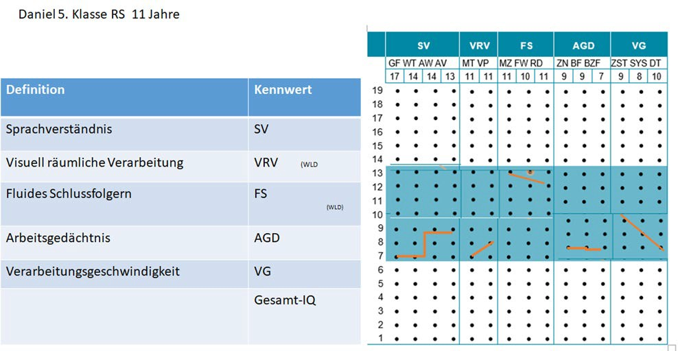
8
und Grammatikschwierigkeiten. Im Fach Mathematik hat Daniel Probleme bei textgebundenen Sachaufgaben, aber sonst gute Noten. Am Unterricht beteiligt sich Daniel selten, weshalb man sich die Frage stellen muss, ob Daniel überhaupt die Inhalte der Unterrichtssprache verstehen kann. Zur familiären Determinante muss festgehalten werden, dass seine Familiensprachen türkisch und russisch sind, seine Mutter die deutsche Sprache nur gebrochen spricht und sein Vater, wie bereits erwähnt, mehrere Sprachen spricht.
Hypothesenbildung: Woran könnte es liegen?
Da bei Daniel all jene Schwierigkeiten festzustellen sind, sollte man als Lehrkraft zuerst überlegen, woher diese Probleme kommen könnten, also was die Ursache der Probleme ist. Für Daniel wurden zwei Hypothesen aufgestellt. In der ersten Hypothese wird behauptet, dass Daniel aufgrund von Sprachverständnisproblemen Probleme beim Lesen und im sprachlichen Bereich hat, da er dreisprachig aufgewachsen ist. Weiterhin ist er jedoch sehr gut in Mathe. Die Probleme begrenzen sich also auf den sprachlichen Bereich, deswegen sollte seine kognitive Begabung anhand eines WISC-V Tests überprüft werden. In der zweiten Hypothese wird ausgesagt, dass Daniel Sprach- und Leseschwierigkeiten hat, weswegen die Durchführung eines ELFE Tests empfohlen wird.
Diagnostische Methode: Testauswahl
Zur Überprüfung der kognitiven Begabung wird der WISC-V durchgeführt, da durch ihn eine umfangreiche Testung der kognitiven Funktionen möglich ist, aufgrund der Unterteilung in 15 Untertests. Getestet werden die Bereiche Sprachverständnis, Visuell-räumliche Verarbeitung, Fluides Schlussfolgern, Arbeitsgedächtnis und Verarbeitungsgeschwindigkeit. Zur Überprüfung der Lesefähigkeiten wird der ELFE II-Leseverständnistest durchgeführt, der auf der Wort-, Satz- und Textebene die Lesefähigkeiten des Kindes misst. Somit können Schwierigkeiten beim Lesen näher bestimmt werden.
Diagnostisches Urteil: Interpretation der Testergebnisse
Ergebnisse des WISC-V
Die Ergebnisse des WISC-V zeigen, dass bei Daniel eine durchschnittliche Begabung vorliegt, da seine Fähigkeiten in keinem der 5 Bereiche im über- oder unterdurchschnittlichen Bereich liegen. Seine Stärke lässt sich im Bereich des fluiden Schlussfolgerns feststellen, da seine Fähigkeiten hier am ausgeprägtsten sind. Schwächen hat er in den Bereichen Sprach-verständnis, visuell- räumliche Verarbeitung, Arbeitsgedächtnis und
Verarbeitungsgeschwindigkeit.
Somit ist bei Daniel eine durchschnittliche kognitive Begabung vorhanden

Slide 3
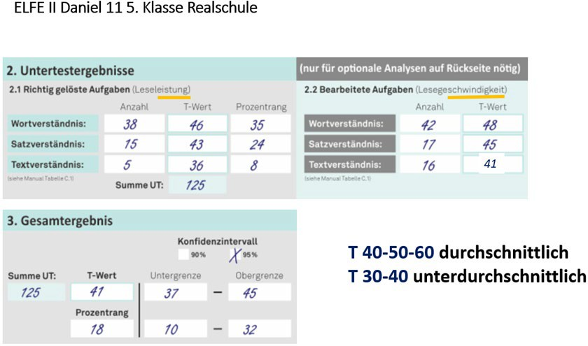
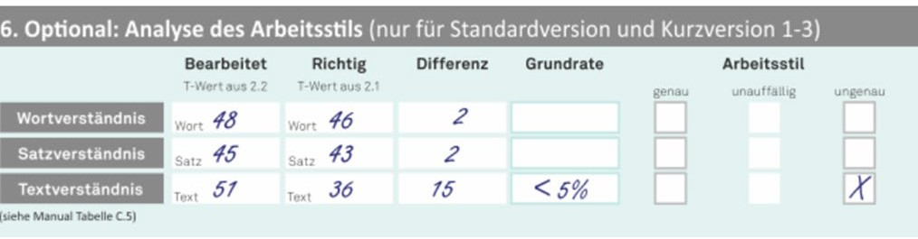
9
Ergebnisse des ELFE II
Die Ergebnisse zeigen, dass die Leseleistungen auf der Wort- und der Satzebene im unteren Durchschnittsbereich liegen, was bedeutet, dass seine Lesefähigkeiten auf diesen Ebenen zwar noch im normalen Bereich liegen, jedoch mit Tendenz zur Unterdurchschnittlichkeit. Seine Leseleistungen auf Textebene hingegen liegen im unterdurchschnittlichen Bereich und zeigen, dass Daniel insbesondere Schwierigkeiten im Lesen und Verstehen von ganzen Texten hat. Somit ist die Hypothese bestätigt, dass Daniel Leseschwierigkeiten hat.
Zusätzlich lässt sich aus den Ergebnissen des ELFE II Tests ableiten, dass Daniel eine Tendenz zur ungenauen Bearbeitung der Aufgaben aufweist, da er auf der Textverständnisebene von 51 bearbeiteten Aufgaben, lediglich 36 richtig gelöst hat.
Die Ursachen für die Schwierigkeiten in Bezug auf das Textverständnis können in den Bereichen des Arbeitsgedächtnisses, des Vorwissens und des schlussfolgernden Denkens liegen. Vor allem ein mangelndes Vorwissen in Bezug auf die deutsche Sprache liegt hier nahe, da Daniel mehrsprachig aufgewachsen ist und nur wenig deutschen sprachlichen Input erhält.
Eine Möglichkeit für das weitere Vorgehen wäre eine weitere Überprüfung des
Sprachverständnisses, z.B. durch den Sprachstandserhebungstest für Kinder im Alter zwischen 5 und 10 Jahren (SET 5-10) oder den Wortschatz. Und Wortfindungstest für 6-10- Jährige (WWT 6-10), worauf in diesem Fall aber verzichtet wird.

Slide 4
  Kooperative Förderplanerstellung
Festlegung von Förderzielen, ihre Maßnahmen und ihrer Evaluation
Für Daniel wurden folgende Förderziele festgelegt:
    Verbesserung seines Lese- und Sprachverständnisses,
    Training seines Arbeitsgedächtnisses,
    Erhöhung seiner Verarbeitungsgeschwindigkeit,
    Wortschatzaufbau und Training seiner Leseflüssigkeit.
Um das Arbeitsgedächtnis zu fördern ist ein Training von kognitiven Strategien wichtig, mit denen das Lernen erleichtert werden soll. Diese beinhalten “Mnemonische Strategien” (Einprägen, Wiederholen und Verknüpfen von Fakten), “Strukturierungsstrategien” (Organisation der Lerninhalte z.B. durch Reduktion der Lerninhalte auf das Wesentliche) und “Generative Strategien” (Verknüpfen der Lerninhalte mit Vorwissen, um ein tieferes Verständnis aufzubauen) (Legasthenie-Zentrum Berlin, 2012).
Zur Förderung der Verarbeitungsgeschwindigkeit ist eine Entwicklung von meta-kognitiven Strategien (Planung, Überwachung, Bewertung und Kontrolle der Lernprozesse) wichtig, sowie der Aufbau solider Verbindungen im Gehirn, um eine schnellere Übertragung von Signalen zu ermöglichen (Legasthenie-Zentrum Berlin, 2012).
Um den Wortschatz zu erweitern ist es wichtig, dass die Lehrkraft viel Wortschatzarbeit mit dem Schüler macht und unverstandene Wörter und Textstellen durch Nachfragen klärt, um so sich mehr Wörter anzueignen. Außerdem ist es hilfreich ein individuelles Wörterbuch/ Karteikartensammlung erstellen zulassen für die Förderung auf Wortebene und für die Förderung auf Satzebene die Arbeit mit Kontrastierung und Metasprachliches Arbeiten (Bildungsserver Berlin- Brandenburg; LehrplanPLUS).
Zur Verbesserung des Sprachverständnisses ist es wichtig, immer eine Verstehenssicherung durchzuführen. Dies kann man erreichen, indem man unverstandenen Wörtern und Textstellen auffinden und kennzeichnen lässt und der Schüler den gelesenen Text anschließend in eigenen Worten wiedergibt. Zur Förderung auf metasprachlicher Ebene ist es wichtig, das gezielte Nachfragen zu trainieren und zur Förderung auf Textebene ist es erforderlich wichtige Wörter im Vorfeld zu klären (Bildungsserver Berlin-Brandenburg; LehrplanPLUS).
Für den Aufbau eines Leseverständnisses wird Daniel empfohlen vor dem Lesen des Textes erst einmal die Überschrift zu lesen und daraufhin Vermutungen über den Textinhalt zu äußern. Zudem sollte entweder von der Lehrkraft oder von den Eltern eine Aktivierung von persönlichem, für den Textinhalt (möglicherweise) relevantem Vorwissen erfolgen. Nach dem Lesen sollte das Gelesene von Daniel visualisiert werden. Dies dient dem tiefgründigeren Leseverständnis und der weiteren Auseinandersetzung mit dem Gelesenen, auch um überprüfen zu können, ob der Text ausreichend verstanden wurde. Auch Daniel sollte über den Nutzen dieser Einzelschritte informiert werden, um metakognitive Strategien anwenden zu können und motiviert üben zu können.
10

Slide 5
11
Für die Leseflüssigkeit sollte Daniel oft laut lesen, dazu gibt es auch sogenannte “Lautlesetandems”, bei denen demjenigen, der Unterstützung benötigt - dem Sportler – ein Trainer zur Seite gestellt wird. Dieser coacht den Sportler, wodurch die Lesegeschwindigkeit nachhaltig erhöht werden soll. Die Teams aus Trainer und Sportler sollten jedoch mit Bedacht zusammengestellt werden, denn es ist wichtig die Motivation des Sportlers zu fördern und nicht aufgrund eines zu leistungsstarken Trainers zu schmälern. Der Ablauf des Lesetandems ist folgendermaßen: zunächst lesen Trainer und Sportler gemeinsam halblaut den Text. Der Trainer fährt dabei mit dem Finger unter dem zu lesenden Text entlang, um den Sportler zu unterstützen. Wenn der Sportler denkt, er kann alleine weitermachen, dann gibt er dem Trainer ein Zeichen (z.B. Tippen auf dessen Arm) und liest alleine weiter. Verliest sich der Sportler, so wartet der Trainer zuerst ab, ob sich der Sportler eigenständig verbessert, wenn dies nicht geschieht korrigiert er den Sportler. Der Sportler sollte dann die nicht korrekt vorgelesene Textstelle noch einmal vorlesen. Wenn der Trainer denkt ein Wort wird nicht richtig verstanden oder gekannt, wird dieses Wort erklärt. Das Lesen des Textes wird mehrfach wiederholt, am besten so lange, bis der Sportler den Text selbstständig lesen kann (Beate Leßmann – individuelle und gemeinsame Lernwege im Deutschunterricht).
Ein weiteres Trainingsprogramm zur Förderung der Leseflüssigkeit ist das Programm “Flüssig
lesen lernen”. Das Programm leitet Lehrer und Eltern genau an, wie sie bei der Leseförderung vorgehen sollen. Es wurde vom Schulpsychologen Dr. Gero Tacke entwickelt und beinhaltet verschiedene Lernstufen. Pro Lernstufe gibt es ein Arbeitsheft für das Üben zu Hause, ein Arbeitsheft für das Üben im Unterricht und in Fördergruppen und ein zusätzliches Leseheft. Forschungsergebnisse zeigen nämlich, dass die schulische Förderung allein nicht ausreicht, um nachhaltige Fortschritte zu erzielen. Deswegen kann das Programm für das Üben zu Hause aufgrund einer genauen Beschreibung des Vorgehens auch von Personen ohne pädagogische Vorbildung angeleitet werden.
Allgemein ist es für das Training der Leseflüssigkeit sehr wichtig, auch die Lesemotivation zu fördern (Klett – flüssig lesen lernen).
Zusammenfassend lässt sich sagen, dass Daniel zur Unterstützung der Förderung generell mehr lesen, sich auch zunehmend das laute Vorlesen längerer Lesetexte vornehmen und auch viel reden und dabei vor allem längere Sätze üben sollte. Die Lehrkraft sollte beim Lesen im Unterricht Daniel immer wieder dazu ermutigen einzelne Abschnitte in eigenen Worten wiederzugeben, Daniel Schlüsselwörter finden lassen, Unklarheiten klären, laut lesen, zusammenfassen und visualisieren lassen oder zum Beispiel einen Zeitstrahl oder eine Mindmap zum Inhalt des Textes erstellen lassen. Daniels Eltern sollten daheim mehr deutschen Input anbieten, also zum Beispiel deutsche Bücher mit Daniel lesen, Hörbücher in deutscher Sprache anhören oder generell mehr Deutsch sprechen.
Zur Überprüfung des Fördererfolgs sind keine zeitlichen Begrenzungen der Fördermaßnahmen angesetzt. Mindestens monatlich sollte die Lehrkraft Rücksprache mit den Eltern halten und abhängig von der Leseentwicklung und vom Fördererfolg sollte der ELFE II Test wiederholt werden, um den Lesestand von Daniel zu überprüfen. Das erhoffte Resultat nach 4 Monaten ist ein verbessertes Sprachverständnis und Leseverständnis auf Textebene. In der 6. Jahrgangsstufe kann der LGVT-Test angesetzt werden, um das Textverständnis zu überprüfen.

